Slide 1



Presentación con diapositivas
Manejo clínico de las personas sobrevivientes de violación
y de violencia de pareja
en situaciones de emergencia
Programa de capacitación para los prestadores de servicios de salud

Slide 2
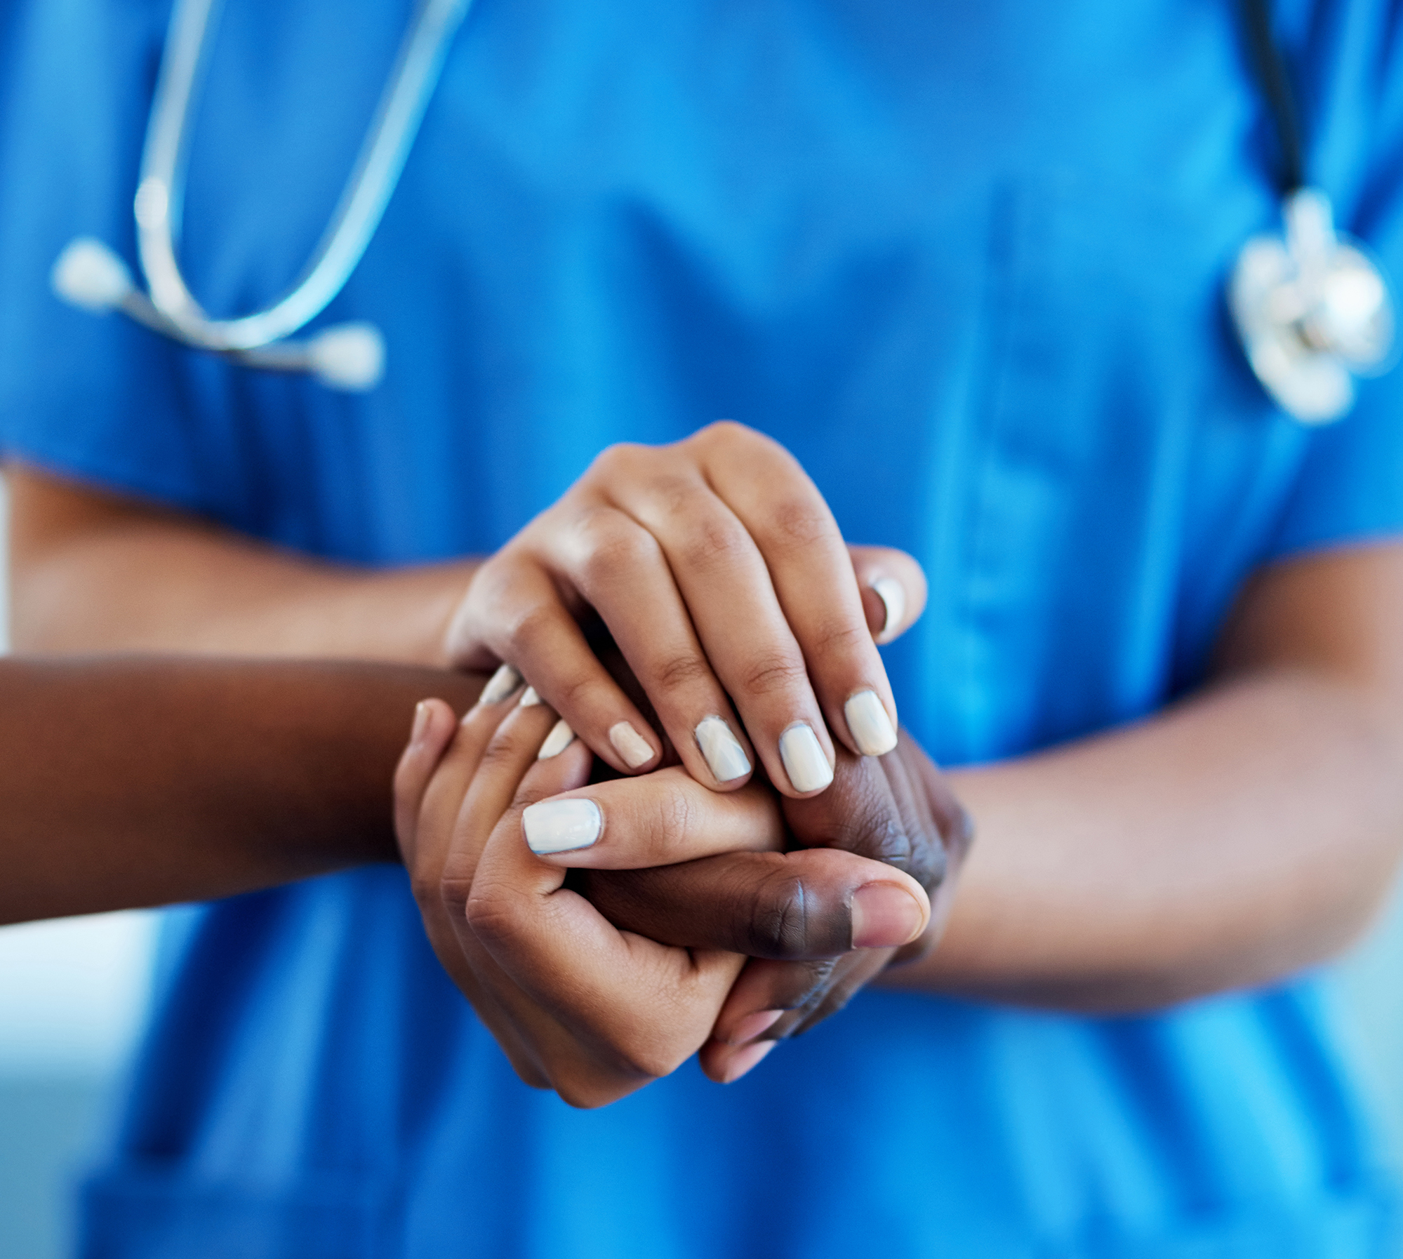
Sesión 10
Atención clínica a sobrevivientes de agresiones
sexuales, parte 2:
exploración física y documentación
10.2

Slide 3
Objetivos de la sesión
Objetivo 3: Demostrar las competencias clínicas adecuadas al ámbito de trabajo para dar respuesta a los casos de agresión sexual y violencia de pareja
Competencias:
Saber realizar la exploración de una mujer o un hombre sobrevivientes de una agresión sexual teniendo en cuenta las particularidades de cada grupo de edad
Saber cómo documentar una agresión sexual de forma segura y confidencial
10.3

Slide 4
Pasos del manejo clínico de la violación
Paso 1
Atención al escuchar, no juzgar y validar, e informarse sobre las necesidades y preocupaciones de la persona sobreviviente
Paso 2
Obtener el consentimiento informado y preparar a la persona sobreviviente
Paso 3
Hacer la anamnesis
Paso 4
Realizar la exploración clínica y genitoanal
Paso 5
Proporcionar tratamiento
Paso 6
Mejorar la seguridad y derivar a otros servicios que presten apoyo
Paso 7
Evaluar la salud mental y proporcionar apoyo psicosocial
Paso 8
Hacer consultas de seguimiento
10.4
Notes:
Diga: En TODAS las consultas, la anamnesis y los deseos de la persona sobreviviente deben determinar el curso de la consulta y la exploración. Si no hubo violación o no hay ningún indicio que justifique una exploración genitoanal, NO la haga.
Antes de comenzar la exploración, cerciórese de que la sala de reconocimiento y tratamiento disponga de todo el material necesario.

Slide 5
Realización de la exploración clínica
Empiece recordando a la persona sobreviviente que la exploración clínica es para que usted pueda detectar mejor todas las lesiones o problemas de salud que puedan tratarse.
Diga al principio y repita durante toda la exploración a la persona sobreviviente que quien decide es ella y que puede interrumpirla o cortarla en cualquier momento.
Avance de forma sistemática: Registre todos sus hallazgos y observaciones de la forma más clara y completa posible en un formulario de exploración normalizado, utilizando pictogramas.
Mantenga a la sobreviviente lo más cubierta posible en todas las etapas. Los paños quirúrgicos permiten descubrir fácilmente una sola parte del cuerpo a la vez.
En cada paso, dígale lo que va a hacer y pídale permiso antes.
Mire siempre a la sobreviviente antes de tocarla y preste atención a su aspecto y estado emocional.
Pídale únicamente que soporte una sola exploración. Los profesionales sanitarios designados para recoger pruebas forenses deben llevar a cabo esta tarea durante la exploración clínica con el fin de minimizar el estrés de la sobreviviente; asimismo, deben obtener el consentimiento de esta con antelación.
10.5

Slide 6

Realización de la exploración clínica
    Si se detecta cualquiera de las siguientes complicaciones, interrumpa la exploración e ingrese a la persona en el hospital:
  Lesiones graves (en la región genital o anal, la cabeza, el tórax o el abdomen)
  Déficits neurológicos (p. ej., afasia, problemas para caminar)
  Disnea
  Tumefacción articular en un lado del cuerpo
  Fiebre y sepsis
10.6

Slide 7
Realización de la exploración clínica
    Si una sobreviviente acude
    más de 72 horas después de una agresión
No olvide tomar y registrar las constantes vitales habituales, como el pulso, la temperatura, la frecuencia respiratoria y la tensión arterial
Tome nota del estado mental y emocional de la sobreviviente (por ejemplo, retraída, llorosa, tranquila, recuerdo parcial)
Evalúe las lesiones observadas:
documente la localización, el tamaño, el tipo y la profundidad con la mayor precisión posible utilizando pictogramas; anote la coloración de las contusiones observadas
Sigue siendo importante hacer una exploración clínica minuciosa para documentar y tratar las lesiones. Examine:
el tamaño y color de cualquier hematoma o cicatriz
si hay indicios de pérdida de audición, fracturas parcialmente curadas, abscesos, etc.
signos de embarazo
signos de enfermedad mental (trastorno por estrés postraumático, depresión, ideas de suicidio)
10.7
Notes:
Diga: Especialmente en aquellos entornos en los que no haya servicios forenses disponibles u operativos, la persona sobreviviente o los servicios judiciales podrían solicitar en un futuro un registro completo de la exploración. Es importante que todos los profesionales encargados del manejo clínico de la violación conozcan los fundamentos de la documentación minuciosa de los hallazgos. La documentación exhaustiva también es importante para las consultas de seguimiento y para facilitar la supervisión de la curación y la recuperación.
Sírvase de la anamnesis de la persona sobreviviente para hacer una observación minuciosa de las zonas del cuerpo que puedan haber estado en contacto con el suelo, con el agresor o con objetos extraños o armas utilizadas por el agresor o agresores.
No olvide examinar los ojos, la nariz y la boca (cara interna de los labios, las encías y el paladar, dentro y detrás de las orejas, y en el cuello).
Busque signos que concuerden con el relato de la persona sobreviviente, como hematomas, marcas de mordiscos y puñetazos, marcas de ataduras en las muñecas, señales de que se hayan arrancado mechones de pelo, o tímpanos perforados, que pueden ser consecuencia de una bofetada.
Si la persona sobreviviente dice haber sido estrangulada o asfixiada, busque hemorragias petequiales en los ojos y hematomas o marcas de dedos en el cuello.
Examine la zona del cuerpo que estuvo en contacto con la superficie o el suelo donde se produjo la violencia sexual, para ver si hay lesiones.

Slide 8
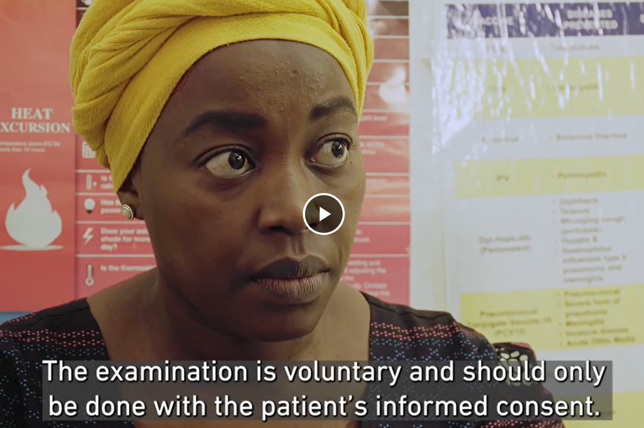
Práctica de competencias: exploración clínica
Oriente la exploración siguiendo el relato de los hechos de la sobreviviente
10.8
Notes:
Notas para el facilitador:
Antes de la sesión, descargue este video:
https://rescue.app.box.com/s/r5w6pfxzqdvgyg87lroagisa5i5sio03/file/1121629627416
Reproduzca ahora el video.
Deje tiempo para que los participantes formulen preguntas y reflexionen una vez finalizado el video.

Slide 9
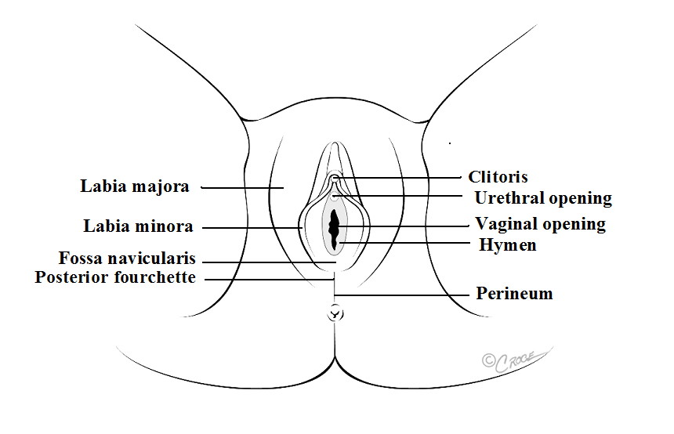
Exploración clínica de los genitales
El vello púbico enmarañado y pegajoso puede indicar la presencia de semen u otros fluidos corporales
Tenga en cuenta las lesiones producidas por traumatismos contusos en los genitales externos e internos, como excoriaciones, hematomas y desgarros
La comisura posterior de los labios menores es un lugar en el que suelen producirse lesiones
(lesión por penetración forzada)
Las hemorragias vaginales, distintas de la menstruación, indican que debe hacerse una exploración más a fondo y una eventual consulta a un especialista
Clítoris
Labios mayores
Orificio uretral
Labios menores
Introito vaginal
Fosa navicular
Comisura posterior de los labios menores
Himen
Perineo
Ano
    Nota: Los desgarros genitales de moderados a graves pueden causar complicaciones importantes y duraderas; examine si hay lesiones anales, fístula o desgarros de tercer o cuarto grado, según indiquen la anamnesis y los hallazgos
10.9

Slide 10
Exploración clínica de los genitales
Pasos para la exploración vaginal y cervicouterina
  Tras la exploración visual de los genitales externos, repita la información sobre lo que implicará una exploración interna y pida que se vuelva a confirmar verbalmente el consentimiento para continuar. Recuerde a la sobreviviente que puede solicitar una pausa o que nos detengamos en cualquier momento.
  Inserte despacio un espéculo, preferiblemente tibio, lubricado con agua o solución salina normal. No se recomienda el uso de lubricantes, ya que pueden interferir en la recopilación de muestras.
  Con una buena iluminación, inspeccione el cuello uterino, luego el fórnix posterior y la mucosa vaginal en busca de traumatismos, hemorragias y signos de infección.
  Si se recogen pruebas forenses, tome hisopos y recoja secreciones vaginales de acuerdo con el protocolo local de recopilación de pruebas.
  Si la anamnesis y los hallazgos de la exploración hasta el momento lo indican, haga una exploración bimanual y palpe el cuello uterino, el útero y los anejos, buscando signos de traumatismo abdominal, embarazo o infección.
IMPORTANTE
Hacer una exploración interna con espéculo es algo muy delicado y solo debe realizarse si ha habido penetración vaginal con las siguientes indicaciones: hemorragia, dolor, flujo maloliente o a petición de la sobreviviente
1
2
3
4
Poner fin a la prueba
de virginidad
5
Los profesionales sanitarios nunca deben hacer ni recomendar pruebas de virginidad.
10.10
Notes:
Notas para el facilitador:
Repase los motivos por los que el estado del himen o las llamadas pruebas de virginidad no tienen validez científica y nunca deben realizarse ni comentarse en el proceso de documentación.
Si existe una lesión específica en el himen, debe documentarse igual que el resto de lesiones genitales. No tiene ni más ni menos importancia que una contusión o un desgarro en los labios de la vulva, la cúpula vaginal, el perineo o el cuello uterino.

Slide 11
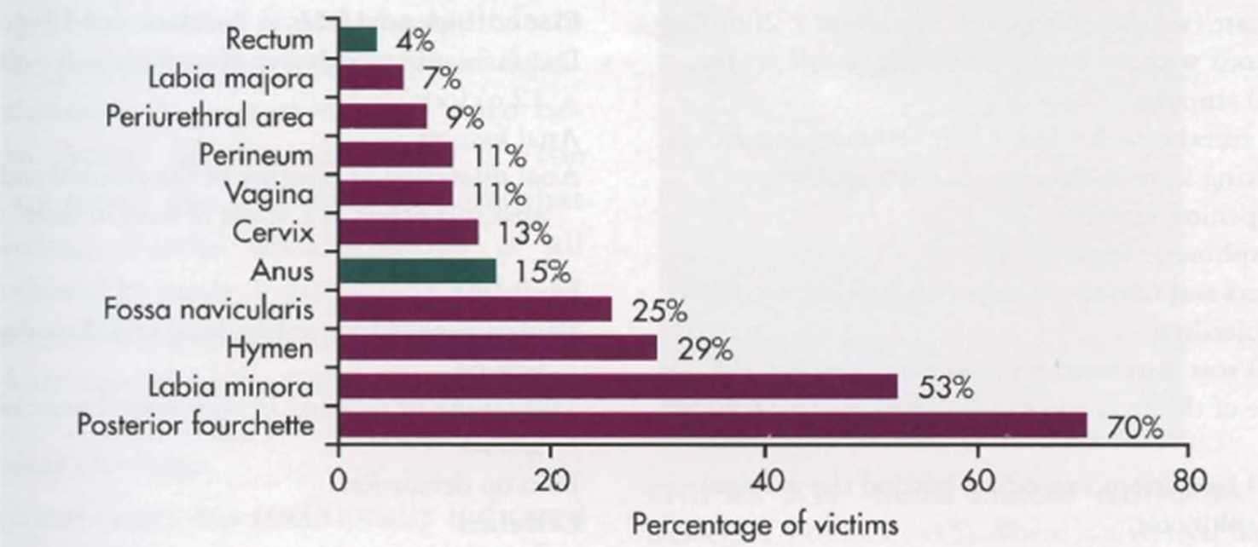
Frecuencia relativa de lesiones por localización
en los genitales en mujeres sobrevivientes de agresiones¹
Recto
Labios mayores
Zona periuretral
Perineo
Vagina
Cuello uterino
Ano
Fosa navicular
Himen
Labios menores
Comisura posterior de los labios menores
Porcentaje de víctimas
10.11
Notes:
Diga: Como pueden ver, entre las sobrevivientes que presentan lesiones identificables en los genitales, las dos localizaciones más comunes son los labios menores y su comisura posterior.

Slide 12
Muchas sobrevivientes de agresiones sexuales
no presentan lesiones genitales
Las posibles razones son:
Retraso en la exploración; las heridas cicatrizan rápido
La lesión es muy pequeña o no puede verse a simple vista
Fragilidad de los tejidos (distinta si la mujer es joven o mayor)
La razón no importa.
Deje claro a la sobreviviente que aún así le cree.
10.12
Notes:
Notas para el facilitador:
Otras razones son:
lubricación;
bloqueo motor y posiciones (inerte o inconsciente);
disfunción sexual masculina;
tipo de agresión (duración y tipo de objeto utilizado);
estado de salud y etapa de desarrollo.

Slide 13
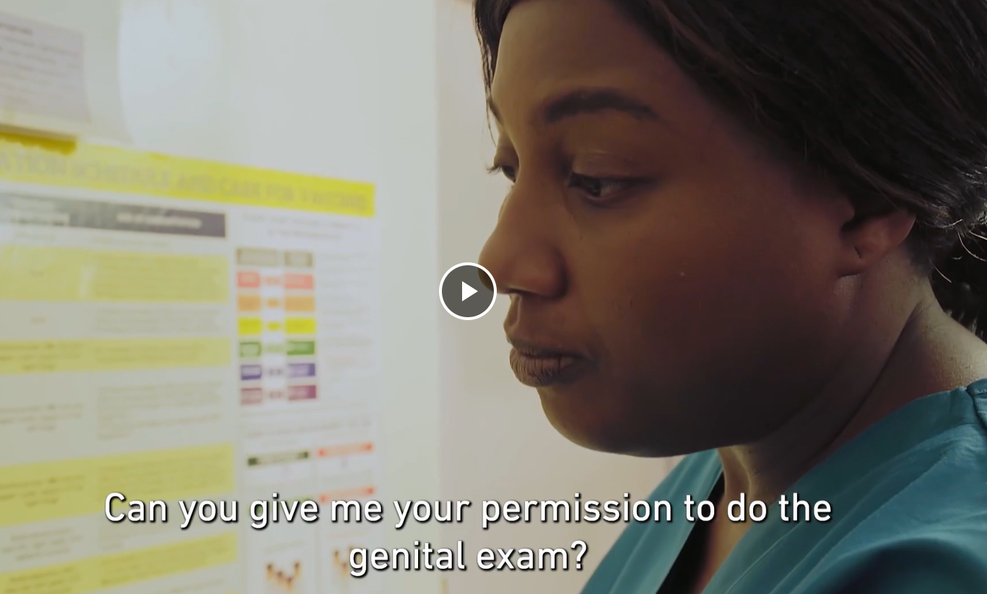
Exploración clínica de los genitales
Si una agresión sexual se produjo hace más de 7 días y no hay lesiones visibles en los genitales externos ni la paciente refiere síntomas, la exploración interna NO está indicada
© International Rescue Committee y Norwegian Church Aid (2022)
10.13
Notes:
Notas para el facilitador:
Antes de la sesión, descargue este video: https://rescue.app.box.com/s/r5w6pfxzqdvgyg87lroagisa5i5sio03/file/1121635155164
Reproduzca ahora el video.

Slide 14
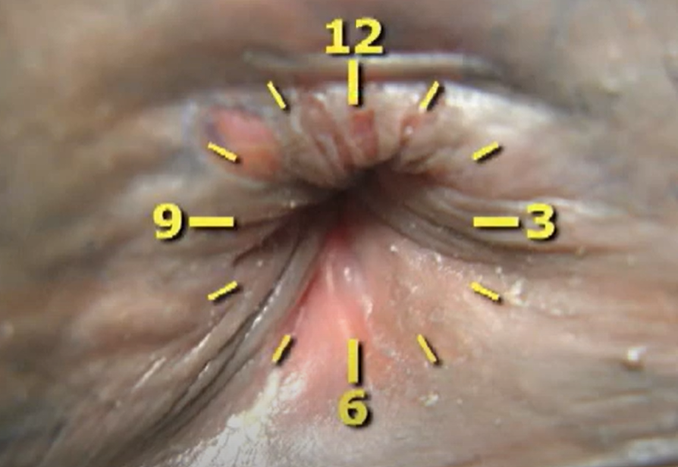
Práctica de competencias: exploración anal
Es posible que las sobrevivientes no siempre sepan si hubo penetración anal y no sean conscientes de las lesiones que presentan
10.14
Notes:
Notas para el facilitador:
Antes de la sesión, descargue este video: https://www.youtube.com/watch?v=6XcM_rx4Jh4
Reproduzca ahora el video.

Slide 15
Documentación de heridas y lesiones
Característica | Notas
Clasificación | Tipo de herida clínica: excoriación, contusión, desgarro, disparo, herida incisiva, etc.
Lugar | Posición anatómica y localización
Tamaño | Medir y registrar las dimensiones (longitud, altura, anchura)
Forma | Describir la forma en términos geométricos (lineal, curva, irregular, semicircular, etc.)
Alrededores | Observar el estado de los tejidos circundantes o cercanos (por ejemplo, hematomas, hinchazón)
10.15
Notes:
Diga: Resulta útil registrar los hallazgos con este nivel de detalle durante cualquier exploración clínica para el manejo clínico de la violación, al margen de si se van a buscar o no pruebas forenses.

Slide 16
Documentación de heridas y lesiones (continuación)
Característica | Notas
Color | Especialmente relevante al describir hematomas, ya que puede indicar la antigüedad
Contenido | Observar la presencia de cualquier material extraño en la herida (por ejemplo, hierba, vidrio, tierra, uñas)
Antigüedad | Comentar cualquier indicio de curación; no intentar nunca estimar o registrar una antigüedad cuantitativa, ya que es imposible determinarla a partir de una exploración clínica, incluso por parte de profesionales especializados
Bordes | Señalar las características de los bordes de las heridas (por ejemplo, dentados, angulosos, verticales)
Profundidad | Indicar la profundidad de la herida; si no es posible cuantificarla, facilitar una estimación y señalar que se trata de una estimación
10.16
Notes:
Diga: Resulta útil registrar los hallazgos con este nivel de detalle durante cualquier exploración clínica para el manejo clínico de la violación, al margen de si se van a buscar o no pruebas forenses.

Slide 17
Clasificación de las heridas
Clasificación | Características | Causa común
Excoriación | Raspado o eliminación de las capas externas de la piel | Arrastre contra una superficie accidentada: tierra, cuerdas, cemento, grava, etc.
Contusión | Hematomas, hinchazón, manchas | Contusiones por impactos, como golpearse contra un objeto o recibir un golpe o puñetazo
Desgarro | Herida por ruptura que se extiende a través de la epidermis | Fuerza extrema donde la piel ya está estirada Cortes intencionados con un instrumento cortante u objeto afilado (desgarro inciso)
Avulsión | Herida por desgarro en la que una fuerza extrema arranca la piel o el músculo de sus inserciones | Puede dejar colgajos de piel o tejido Suele infligirse durante peleas
Herida punzante |  | Objetos orientados verticalmente con un extremo o punta afilada: dientes, destornilladores, clavos, trozos de vidrio, balas
10.17
Notes:
Diga: Resulta útil registrar los hallazgos con este nivel de detalle durante cualquier exploración clínica para el manejo clínico de la violación, al margen de si se van a buscar o no pruebas forenses.

Slide 18
Descripción de las lesiones
Ejercicio 10.1
Es muy útil hacer una descripción detallada y precisa de los hallazgos de la exploración física, por muchas razones
La documentación que usted haga de la exploración puede ser el mejor certificado de que disponga la sobreviviente en caso de que decida iniciar un proceso judicial
Autocuidado:
Las siguientes diapositivas contienen imágenes en primer plano de lesiones sufridas durante actos de violencia sexual o violencia de pareja
10.18
Notes:
Notas para el facilitador:
Asegúrese de que los participantes tengan delante el material de apoyo 10b (Lista de verificación de la documentación de lesiones).
La siguiente diapositiva contiene imágenes de lesiones sufridas durante agresiones sexuales.
Dispondrán de 15 minutos para escribir las descripciones completas de cada una, utilizando pictogramas.
Ya que no podrán medir físicamente estas lesiones, anoten un tamaño estimado, como harían si las hubieran medido realmente.

Slide 19
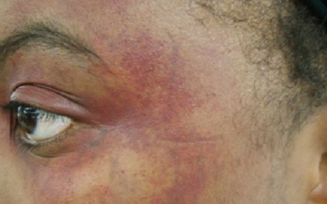
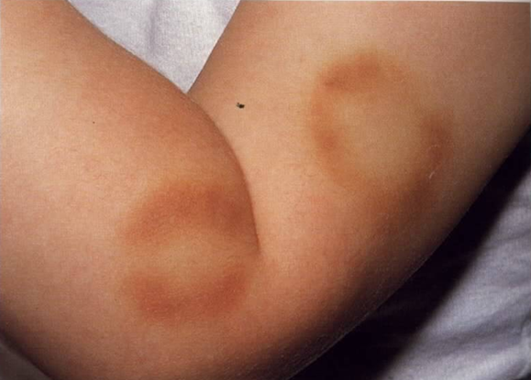
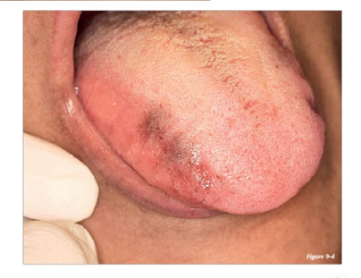
Descripción de las lesiones
Ejercicio 10.1
10.19

Slide 20
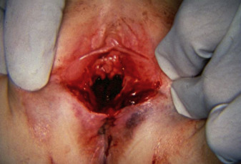
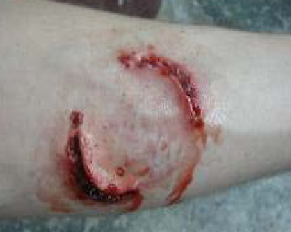
Descripción de las lesiones
Ejercicio 10.1
10.20

Slide 21

Un momento de calma
10.21

Slide 22
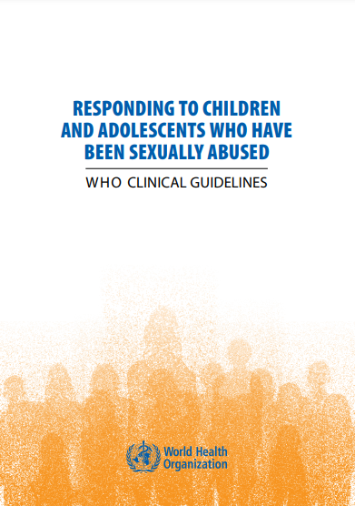
Particularidades de grupos demográficos concretos:
anamnesis y exploración física
Para obtener más información, véanse las Directrices clínicas de la OMS²
10.22

Slide 23

Asistencia a niños, niñas y adolescentes sobrevivientes
de violencia sexual²
Exploración clínica
  Cuente con un segundo adulto de confianza o que aporte seguridad durante toda la exploración
  Utilice elementos visuales adecuados a la edad para explicar cada paso antes de continuar
  Ofrezca al menor ponerse en otras posturas, como quedarse en una silla, sentado en la camilla o tumbado de lado
  Utilice paños y batas hospitalarias para permitir que el menor esté lo más vestido o cubierto posible durante cada fase de la exploración
  La llamada prueba de “virginidad” o de integridad del himen carece de validez científica y constituye una violación de los derechos humanos de la sobreviviente
10.23
Notes:
Notas para el facilitador:
Tal vez haya que explicar a los cuidadores por qué está contraindicada la prueba del himen y por qué no se hará nunca.
Reparta el recurso impreso opcional:
Cómo responder al maltrato infantil: manual clínico para profesionales de la salud. Ginebra: Organización Mundial de la Salud; 2022. https://iris.paho.org/handle/10665.2/57102.
Remita a los participantes a las páginas 32 a 40, ya sea en el documento impreso o en el recurso en línea.

Slide 24
Asistencia a niños, niñas y adolescentes sobrevivientes
de violencia sexual
Exploración genital
Utilice instrumentos de exploración pediátrica y posturas corporales adaptadas para reducir las molestias físicas
El decúbito supino y no la posición ginecológica es lo más apropiado cuando se realizan exámenes genitales en menores preadolescentes
Evite el tacto digital y la exploración bimanual para examinar el tono del esfínter anal o el tono vaginal
La exploración ginecológica interna debe reservarse solo para necesidades clínicas específicas de la sobreviviente en el ámbito pediátrico
Solo si es necesario por razones médicas
10.24
Notes:
Diga: La exploración genital de los menores prepuberales consiste principalmente en una visualización externa. En el caso de las niñas, observen la localización de cualquier desgarro reciente o cicatrizado en la vulva, el orificio vaginal y la vagina sujetando los labios mayores por el borde posterior entre el índice y el pulgar y tirando con cuidado hacia fuera y hacia abajo. Prácticamente nunca hace falta una exploración instrumental.
Las exploraciones con espéculos o anoscopias y las exploraciones bimanuales de la vagina o el recto de niños o niñas prepuberales no son prácticas necesarias de forma sistemática. No haga una exploración digital para evaluar el tamaño del orificio vaginal o el tono del esfínter del ano. Solo se debe utilizar un espéculo cuando se sospeche que hay una lesión vaginal penetrante y una hemorragia interna. Dependiendo del entorno, puede ser necesario derivar al menor a una atención sanitaria de nivel superior. Si hace falta usar espéculo, utilice el tamaño más pequeño posible. Ocasionalmente, puede ser necesario hacer exploraciones bajo anestesia general, pero solo por indicaciones sanitarias. En los niños, compruebe si hay lesiones en el frenillo del prepucio y si hay secreción anal o uretral.

Slide 25
Hombres sobrevivientes de violencia sexual
Aspectos que deben tenerse en cuenta
La mayoría de los autores de violencia sexual contra hombres y niños son hombres
Tenga en cuenta que cualquier ley que penalice la sodomía o la homosexualidad puede hacer que los sobrevivientes tengan aún más miedo de buscar ayuda
La violencia sexual (especialmente la relacionada con los conflictos) puede utilizarse como medio para socavar la masculinidad tradicional entre colectivos a los que se considera enemigos, por ejemplo, obligando a presenciar el acto
10.25

Slide 26
Hombres sobrevivientes de violencia sexual (continuación)
Respuesta de primera línea
Conozca la importancia de comprender y separar los actos físicos de la orientación, atracción o identidad sexual: la fisiología masculina puede provocar la erección y la eyaculación durante una agresión sexual
    Nota:
    La torsión de los testículos es una urgencia médica que requiere una derivación inmediata a cirugía
Recuerde la confidencialidad, el concepto de “no hacer daño”
y otros principios rectores; a menos que así lo exijan las leyes locales,
solo debe denunciarse a la policía la violencia sexual contra hombres y niños
si el sobreviviente opta por ello
La exploración genitoanal es también importante en el caso de sobrevivientes varones;
una rectorragia que no se resuelva en unas horas puede requerir
la evaluación y el tratamiento de un especialista
10.26
Notes:
Diga: Cuando un hombre sufre una violación anal, la presión sobre la próstata puede provocar una erección e incluso un orgasmo, lo que intensifica los sentimientos de vergüenza y culpa. Tranquilice al sobreviviente diciéndole que, si esto ha ocurrido durante la violación, ha sido una reacción fisiológica y él no podía controlarla.

Slide 27
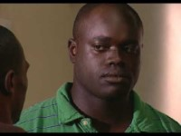
Práctica de competencias: asistencia a hombres sobrevivientes
© International Rescue Committee y Universidad de California, Los Ángeles (2008)
10.27
Notes:
Notas para el facilitador:
Antes de la sesión, descargue este video: https://www.youtube.com/watch?v=PZZSwxStgjM&feature=youtu.be
Reproduzca ahora el video.
Deje tiempo para que los participantes formulen preguntas y reflexionen una vez finalizado el video.
Facilite un breve debate (de entre 5 y 10 minutos) sobre las diferencias entre esta interacción y las de los videos que hemos visto en los que la persona sobreviviente era una mujer. Haga las siguientes preguntas:
¿Qué han notado de diferente en el comportamiento verbal de la persona sobreviviente?
¿Y las diferencias en el lenguaje corporal de la persona sobreviviente?
¿Qué han visto que el profesional haya hecho de forma diferente?

Slide 28
Aspectos que deben tenerse en cuenta
en el caso de mujeres mayores
Las mujeres posmenopáusicas que han sido violadas por vía vaginal corren un mayor riesgo de sufrir desgarros y lesiones vaginales, así como de transmisión de ITS y VIH
La disminución de los niveles hormonales tras la menopausia provoca una reducción de la lubricación vaginal y que la pared vaginal sea más fina y friable
Utilice un espéculo fino para la exploración genital
Si el único motivo de la exploración es la recogida de pruebas o la detección de ITS, considere la posibilidad de introducir solo hisopos sin utilizar un espéculo
10.28

Slide 29
Documentar los resultados de la exploración
Ejercicio 10.2
Utilice la escucha activa y una comunicación adecuada a la edad para simular la exploración clínica
En cada etapa de la exploración, quien haga de sobreviviente le dirá sus conclusiones
Documéntelo correctamente en el material de apoyo 10c
10.29
Notes:
Notas para el facilitador:
Hagan este ejercicio con todo el grupo Cada participante debe utilizar el material de apoyo 10c para documentar los hallazgos que comunique quien haga de sobreviviente (el facilitador principal debe representar este papel).
Pida a los participantes, de uno en uno, que indiquen verbalmente cuál debe ser el siguiente paso de la exploración. Anime a pedir el consentimiento verbal y ejercer la escucha activa en todo momento.

Slide 30
Sesión 10: Conclusión
La anamnesis fundamenta y determina la exploración y el tratamiento
Obtenga el consentimiento por separado para cada aspecto de la exploración, y permiso verbal para proceder en cada paso de la exploración clínica y la exploración genitoanal
La ausencia de pruebas materiales no significa que no haya habido violencia
Recoja pruebas forenses solo cuando se cumplan los requisitos mínimos para ello, y si tiene la autoridad legal para hacerlo en su entorno
Los hombres también sufren violencia sexual; la frecuencia aumenta en situaciones de conflicto
Hay ciertas particularidades relativas a la exploración de niños, niñas y adolescentes que han sufrido violencia sexual
10.30

Slide 31
Referencias
Slaughter, L., Brown, C. R., Crowley, S. y Peck, R. "The pattern of genital injury in female sexual assault victims", Am J Ob Gyn, vol. 176, núm. 3, 1997, págs. 609-616 (https://doi.org/10.1016/s0002-9378(97)70556-8).
Cómo responder a niños, niñas y adolescentes que han sufrido abuso sexual. Directrices clínicas de la OMS. Ginebra: Organización Mundial de la Salud; 2017 (https://iris.paho.org/handle/10665.2/52043). Licencia: CC BY-NC-SA 3.0 IGO.

